Slide 1
التَّقْويمُ المِيلادِيُّ

Slide 2
التَّقْويمُ المِيلادِيُّ
عَلامَ يَدُلُّ الشِّعارُ الآتِي ؟
الوحدة
3
وَقْتِي
التَّقْويمُ المِيلادِيُّ
يدلُّ على رؤية المملكة العربية السعودية لعام 2030
هَلِ التارِيخُ ( 2030)بِالتَّقْوِيمِ الهِجْرِيِّ أَمِ المِيلادِيِّ؟
التقويم الميلادي

Slide 3
نشاط 1
لِمَ سُمِّيَتِ السَّنةُ المِيلادِيَّةُ بِهَذا الاِسْمِ ؟
الوحدة
3
وَقْتِي
نسبة إلى ميلاد النبي عيسى عليه السَّلام
التَّقْويمُ المِيلادِيُّ

Slide 4
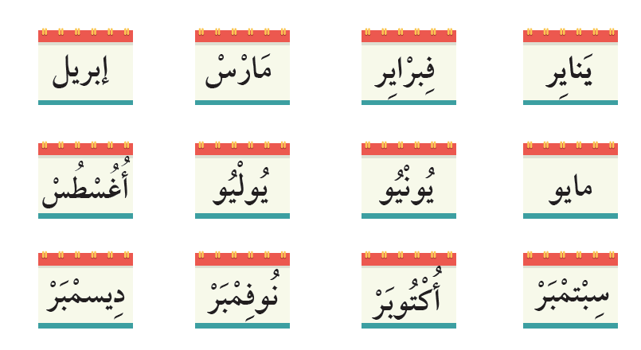
صغيرتي !!!
السنةُ المِيلادِيَّةُ تَتَكَوَّنُ كالهِجْرِيةِ مِنِ اثْنَيْ عَشَرَ شَهْراً.
الوحدة
3
وَقْتِي
التَّقْويمُ المِيلادِيُّ

Slide 5
نشاط 2
صِلِي بَيْنَ الشَّهْرِ المِيلادِيِّ وَرَقْمِ تَرْتِيبِهِ بَيْنَ شُهُورِ السَّنةِ .
الوحدة
3
وَقْتِي
التَّقْويمُ المِيلادِيُّ

Slide 6
صغيرتي !!!
تُسَمَّى السنةُ المِيلادِيَّةُ بِالسنةِ الشمْسيَّةِ لِأَنَّها :
الوحدة
3
وَقْتِي
تَدُلُّ عَلى إِكْمال الأَرْض دَوْرةً كامِلةً حَوْلَ الشمْسِ.
التَّقْويمُ المِيلادِيُّ

Slide 7
نشاط 1 ما أَوْجُهُ الشَّبَهِ وَالاخْتِلافِ بَيْنَ السَّنةِ المِيلادِيَّةِ وَالسَّنةِ الهِجْرِيَّةِ ؟
التّشابُه
اَلاِخْتِلاف
اَلاِخْتِلاف
السنة الميلادية
نسبة إلى ميلاد المسيح
عيسى عليه السلام
يكون فيها الشهر إمّا 30 أو 31 يوماً لكن الشهر الثاني منها يكون 28 يوماً كل 3 سنوات و في السنة الرابعة يكون 29 يوماً (سنة كبيسة )
كلاهما اثنا عشر شهراً
نسبةً إلى هجرة النبي
محمَّد صلَّى الله عليه و سلَّم
يكون الشهر فيها إما 30 أو 31 يوماً

Slide 8
نشاط 4
اِقْرَئِي ثُمَّ لَوِّنِي تاريخَ اليَوْمِ الوَطَنِيِّ السُّعُودِيِّ
الوحدة
3
وَقْتِي
التَّقْويمُ المِيلادِيُّ

Slide 9
الوحدة
3
وَقْتِي
التَّقْويمُ المِيلادِيُّ
تَوْزِيعُ الشهُورِ المِيلادِيَّةِ بَيْنَ الفُصولِ الأَرْبَعةِ

Slide 10
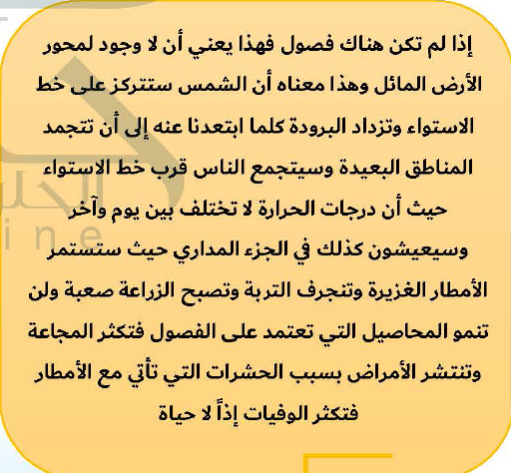
نشاط 5
ماذا يَحْدُثُ لَوْ لَمْ يَكُنْ هُناكَ تَعاقُب فِي فُصُولِ السَّنةِ؟
وَضِّحِي أَثَرَ ذَلكَ عَلَيْنا
الوحدة
3
وَقْتِي
التَّقْويمُ المِيلادِيُّ

Slide 11
انتهى الدرس

